Slide 1
Locja i oznakowanie na szlakach wodnych

Slide 2
NAWIGACJA PO JEZIORACH
MANEWRY DOBIJANIA DO POMOSTÓW I OBIEKTÓW STARAMY SIĘ
WYKONYWAĆ POD WIATR.
ŻEGLUGĘ PO JEZIORACH MOŻE UTRUDNIAĆ WYSOKA FALA I SILNY WIATR.
W TAKICH WARUNKACH POWINNIŚMY:
- ŻEGLOWAĆ POD OSŁONĄ BRZEGU NAWET
KOSZTEM NADŁOŻENIA DROGI
- PŁYNĄĆ POD FALĘ Z PRĘDKOŚCIĄ DOSTOSOWANĄ
DO DŁUGOŚCI FALI

Slide 3
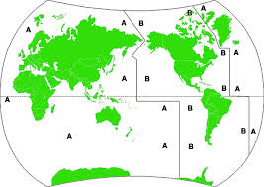
System IALA ( morski )
Celem systemu IALA jest oznakowanie
torów wodnych
naturalnych niebezpieczeństw i innych przeszkód
obiektów ważnych dla żeglugi
nowych niebezpieczeństw
Polska – region "A"

Slide 4
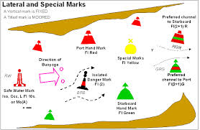
System IALA
Każdy znak w systemie IALA posiada 5 cech:
barwa
kształt (walcowaty, kolumnowy, stożkowy, drążkowy)
znak szczytowy
barwa światła
rytm światła

Slide 5
STOSOWANE W ŻEGLARSTWIE MIARY ODLEGŁOŚCI, PRĘDKOŚCI I MOCY
1 MILA MORSKA = 1,852 Km
1 WĘZEŁ = 1 MILA MORSKA / h
1 CAL = 2.54 CM
1kW = 1.37 KM

Slide 6
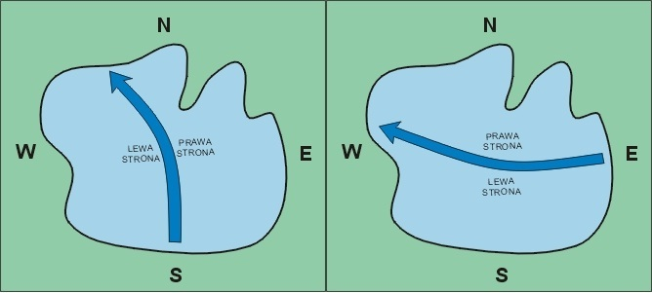
Szlak żeglugowy -> farwater
Wyznaczone na drodze wodnej pasmo, na którym bezpiecznie może się odbywać ruch żeglugowy.
Kierunek szlaku żeglugowego
Na rzece – od źródeł do ujścia (kierunek w dół rzeki)
Na jeziorach – z S na N i z E na W

Slide 7
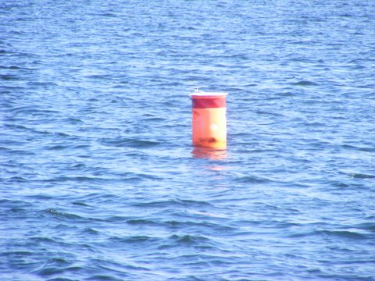
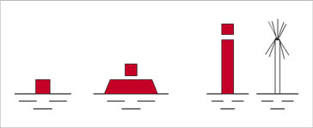
Oznakowanie granic szlaku żeglugowego (boczne)
Prawa strona
Pływająca czerwona pława ze znakiem szczytowym walec, tyka z wiechą.
W nocy – światło czerwone, rytmiczne

Slide 8
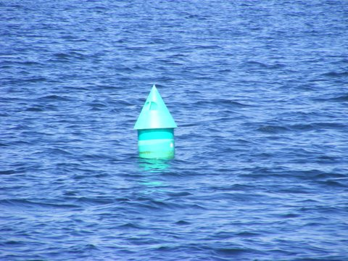
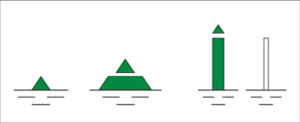
Oznakowanie granic szlaku żeglugowego (boczne)
Lewa strona
Pływająca zielona pława ze znakiem szczytowym stożek, tyka bez wiechy.
W nocy – światło zielone, rytmiczne

Slide 9
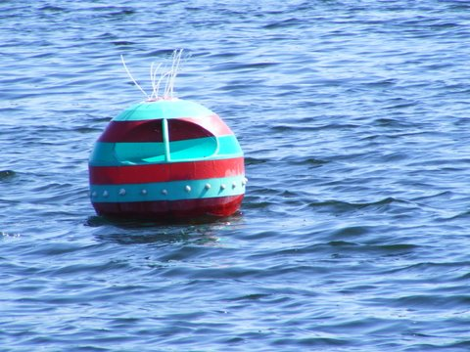
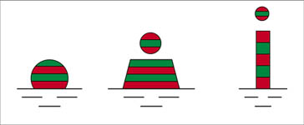
Oznakowanie granic szlaku żeglugowego
Rozgałęzienie szlaku
Pływająca pława lub tyka w zielono-czerwone pasy, znak szczytowy kula
W nocy – światło białe izofazowe (tyle samo świeci, co nie świeci) lub migające
w grupach

Slide 10
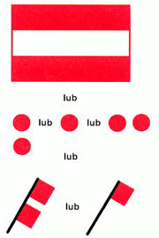
ZNAKI ZAKAZU
ZNAK OGÓLNY ZAKAZU PRZEJŚCIA
/ TABLICA LUB CZERWONE ŚWIATŁO LUB CZERWONE FLAGI /
DWIE TABLICE, DWA ŚWIATŁA LUB DWIE FLAGI UMIESZCZONE JEDNA NAD DRUGĄ OZNACZAJĄ DŁUGOTRWAŁY ZAKAZ PRZEJŚCIA

Slide 11
.
ZAKAZ MIJANIA I WYPRZEDZANIA WSZYSTKICH STATKÓW.
ZAKAZ WZAJEMNEGO WYPRZEDZANIA SIĘ POCIĄGÓW HOLOWNICZYCH, ZESTAWÓW PCHANYCH I ZESPOŁÓW SPRZĘŻONYCH.
ZAKAZ POSTOJU (ZAKAZ KOTWICZENIA LUB CUMOWANIA) PO TEJ STRONIE SZLAKU ŻEGLOWNEGO, PO KTÓREJ STOI ZNAK
ZAKAZ POSTOJU W ODSTĘPIE WSKAZANYM NA TYM ZNAKU W METRACH (POCZĄWSZY OD ZNAKU).
ZAKAZ KOTWICZENIA LUB WLECZENIA KOTWIC, ŁAŃCUCHÓW ALBO LIN PO TEJ STRONIE SZLAKU ŻEGLOWNEGO, PO KTÓREJ STOI ZNAK.

Slide 12
ZAKAZ CUMOWANIA DO BRZEGU PO TEJ STRONIE SZLAKU ŻEGLOWNEGO, PO KTÓREJ STOI ZNAK.
ZAKAZ ZAWRACANIA
ZAKAZ WYTWARZANIA WYSOKIEJ FALI LUB ZJAWISKA PRZYSSAWANIA
ZAKAZ RUCHU STATKÓW MOTOROWYCH.
ZAKAZ RUCHU STATKÓW SPORTOWYCH LUB SPACEROWYCH ORAZ INNYCH MAŁYCH STATKÓW.

Slide 13
ZAKAZ UPRAWIANIA NARCIARSTWA WODNEGO.
ZAKAZ PŁYWANIA STATKÓW ŻAGLOWYCH.
ZAKAZ PŁYWANIA STATKÓW, KTÓRE NIE SĄ STATKAMI O NAPĘDZIE MOTOROWYM ANI ŻAGLOWYM.
ZAKAZ PŁYWANIA NA DESCE Z ŻAGLEM.
KONIEC STREFY ROZWIJANIA DUŻYCH PRĘDKOŚCI PRZEZ STATKI SPORTOWE I TURYSTYCZNE.

Slide 14
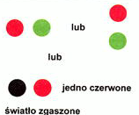
ZAKAZ RUCHU SKUTERÓW WODNYCH
ZAKAZ WODOWANIA I WYCIĄGANIA STATKÓW NA BRZEG.
ZAKAZ PRZEJŚCIA POZA SKRAJNIĄ OKREŚLONĄ TABLICAMI /POD MOSTEM, PRZEZ JAZ /
ZAKAZ PRZEJŚCIA – PRZYGOTOWAĆ SIĘ DO WEJŚCIA LUB PRZEJŚCIA

Slide 15
ZNAKI NAKAZU
NAKAZ JAZDY W KIERUNKU WSKAZANYM PRZEZ STRZAŁKĘ.
NAKAZ JAZDY PO TEJ STRONIE SZLAKU ŻEGLOWNEGO, KTÓRA LEŻY Z LEWEJ STRONY BURTY.
NAKAZ JAZDY PO TEJ STRONIE SZLAKU ŻEGLOWNEGO, KTÓRA LEŻY PO PRAWEJ STRONIE BURTY.
NAKAZ TRZYMANIA SIĘ TEJ STRONY SZLAKU ŻEGLOWNEGO, KTÓRA LEŻY PO LEWEJ BURCIE.
NAKAZ TRZYMANIA SIĘ TEJ STRONY SZLAKU ŻEGLOWNEGO, KTÓRA LEŻY PO PRAWEJ BURCIE STATKU.

Slide 16
NAKAZ PRZECHODZENIA NA STRONĘ SZLAKU ŻEGLOWNEGO, KTÓRA ZNAJDUJE SIĘ Z LEWEJ BURTY STATKU.
NAKAZ PRZECHODZENIA NA STRONĘ SZLAKU ŻEGLOWNEGO, KTÓRA ZNAJDUJE SIĘ Z PRAWEJ BURTY STATKU.
NAKAZ ZATRZYMANIA SIĘ W WARUNKACH OKREŚLONYCH PRZEPISAMI.
NAKAZ NIE PRZEKRACZANIA PODANEJ NA TABLICY PRĘDKOŚCI W KM/H.
NAKAZ NADANIA SYGNAŁU DŹWIĘKOWEGO

Slide 17
NAKAZ ZWIĘKSZENIA UWAGI.
NAKAZ ZACHOWANIA SZCZEGÓLNEJ OSTROŻNOŚCI PRZY PRZECINANIU GŁÓWNEJ DROGI WODNEJ.
NAKAZ ZACHOWANIA SZCZEGÓLNEJ OSTROŻNOŚCI PRZY WYPŁYWANIU NA GŁÓWNĄ DROGĘ WODNĄ.
NAKAZ PROWADZENIA NASŁUCHU RADIOTELEFONICZNEGO NA WSKAZANYM KANALE.
NAKAZ ZMIANY KURSU LUB PRĘDKOŚCI PRZEZ
STATKI IDĄCE GŁÓWNĄ DROGĄ GDY Z PORTU
LUB BOCZNEJ DROGI WODNEJ WYCHODZĄ STATKI
NA

Slide 18
ZNAKI OGRANICZENIA
OGRANICZENIE ŻEGLUGI, NALEŻY BEZWZGLĘDNIE SIĘ Z NIM ZAPOZNAĆ
OGRANICZENIE SZEROKOŚCI SZLAKU ŻEGLOWNEGO.
OGRANICZENIE GŁĘBOKOŚCI

Slide 19
OGRANICZENIE PRZEŚWITU NAD POWIERZCHNIĄ WODY. (W METRACH PRZY NAJWYŻSZYM STANIE WODY)
OGRANICZENIE ODLEGŁOŚCI PRZEPŁYWU STATKÓW OD LEWEGO BRZEGU - ODLEGŁOŚĆ OD SZLAKU ŻEGLOWNEGO W METRACH.
OGRANICZENIE ODLEGŁOŚCI PRZEPŁYWU STATKÓW OD PRAWEGO BRZEGU - ODLEGŁOŚĆ OD SZLAKU ŻEGLOWNEGO W METRACH

Slide 20
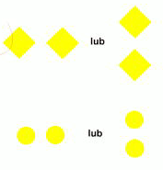
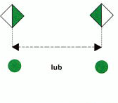
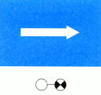
ZNAKI ZALECENIA
ZALECENIE PRZEJŚCIA W OBYDWU KIERUNKACH
ZALECENIE PRZEJŚCIA W JEDNYM KIERUNKU
(PRZEJŚCIE Z PRZECIWNEGO KIERUNKU
ZABRONIONE)
ZALECENIE TRZYMANIA SIĘ WE WSKAZANYM
OBSZARZE
ZALECENIE PRZEJŚCIA W KIERUNKU OKREŚLONYM
STRZAŁKĄ LUB W NOCY W KIERUNKU ŚWIATŁA
IZOFAZOWEGO

Slide 21
ZNAKI INFORMACYJNE
ZEZWOLENIE PRZEJŚCIA [ZNAK OGÓLNY].
WSKAZANIE LINII NAPOWIETRZNEJ NAD DROGĄ WODNĄ [LICZBA W PRAWYM DOLNYM ROGU OZNACZA WYSOKOŚĆ LINII NAPOWIETRZNEJ NAD POZIOMEM NAJWYŻSZEJ WODY ŻEGLOWNEJ].
JAZ W BLISKIEJ ODLEGŁOŚCI.
PROM NA UWIĘZI.

Slide 22
PROM PRZEMIESZCZAJĄCY SIĘ SWOBODNIE
ZEZWOLENIE NA POSTÓJ [NA KOTWICY LUB NA CUMACH PRZY BRZEGU].
ZEZWOLENIE NA POSTÓJ NA AKWENIE KTÓREGO SZEROKOŚĆ W METRACH JEST PODANA NA ZNAKU LICZĄC OD MIEJSCA USTAWIENIA ZNAKU
ZEZWOLENIE NA POSTÓJ NA AKWENIE OGRANICZONYM ODSTĘPAMI W METRACH, PODANYMI NA ZNAKU, LICZĄC OD MIEJSCA USTAWIENIA ZNAKU.
ZEZWOLENIE NA POSTÓJ, BURTA PRZY BURCIE, W MAKSYMALNEJ LICZBIE PODANEJ NA ZNAKU.

Slide 23
WSKAZANIE MIEJSCA DO ZAWRACANIA.
SKRZYŻOWANIE Z DROGĄ UZNANĄ ZA BOCZNĄ DROGĘ WODNĄ W STOSUNKU DO DROGI WODNEJ, PO KTÓREJ IDZIE STATEK.
POŁĄCZENIE Z DROGĄ UZNANĄ ZA BOCZNĄ DROGĘ WODNĄ W STOSUNKU DO DROGI, PO KTÓREJ IDZIE STATEK.
SKRZYŻOWANIE Z DROGĄ UZNANĄ ZA BOCZNĄ DROGĘ WODNĄ W STOSUNKU DO DROGI, PO KTÓREJ IDZIE STATEK.
POŁĄCZENIE Z DROGĄ UZNANĄ ZA GŁÓWNĄ DROGĘ WODNĄ W STOSUNKU DO DROGI, PO KTÓREJ IDZIE STATEK.

Slide 24
KONIEC OBOWIĄZYWANIA ZAKAZU LUB NAKAZU ALBO OGRANICZENIA - OBOWIĄZUJE TYLKO W JEDNYM KIERUNKU RUCHU ŻEGLUGOWEGO.
ZEZWOLENIE NA POSTÓJ NA KOTWICY I WLECZENIE
KOTWICY, ŁAŃCUCHA LUB LINY
ZEZWOLENIE NA CUMOWANIE DO BRZEGU
MIEJSCE POSTOJU ZAREZERWOWANE DLA ZAŁADUNKU
I WYŁADUNKU SAMOCHODÓW

Slide 25
ZNAKI SYGNAŁOWE UPRZEDZAJĄCE - JEDNO LUB DWA BIAŁE ŚWIATŁA STAŁE, PRZED PRZESZKODĄ: NALEŻY SIĘ ZATRZYMAĆ, JEŻELI WYMAGAJĄ TEGO PRZEPISY.
ZNAKI SYGNAŁOWE UPRZEDZAJĄCE - JEDNO LUB DWA BIAŁE ŚWIATŁA MIGAJĄCE PRZED PRZESZKODĄ: PRZEJŚCIE DOZWOLONE.
MIEJSCE POBORU WODY PITNEJ.
MIEJSCE, W KTÓRYM MOŻNA KORZYSTAĆ Z TELEFONU
ZEZWOLENIE NA RUCH ŻEGLUGOWY STATKÓW O NAPĘDZIE MECHANICZNYM

Slide 26
ZEZWOLENIE NA RUCH ŻEGLUGOWY STATKÓW SPORTOWYCH I TURYSTYCZNYCH ORAZ MAŁYCH STATKÓW.
ZEZWOLENIE NA UPRAWIANIE NARCIARSTWA WODNEGO
ZEZWOLENIE NA RUCH STATKÓW ŻAGLOWYCH.
ZEZWOLENIE NA RUCH STATKÓW O NAPĘDZIE WIOSŁOWYM
ZEZWOLENIE NA PŁYWANIE NA DESCE Z ŻAGLEM.

Slide 27
ZEZWOLENIE NA RUCH MAŁYCH STATKÓW SPORTOWYCH I TURYSTYCZNYCH Z DUŻĄ PRĘDKOŚCIĄ
ZEZWOLENIE NA WODOWANIE I WCIĄGANIE
STATKÓW NA BRZEG
ZEZWOLENIE NA RUCH SKUTERÓW WODNYCH
WSKAZANIE KANAŁU RADIOTELEFONICZNEGO, NA KTÓRYM MOŻNA UZYSKAĆ INFORMACJE NAWIGACYJNE.

Slide 28
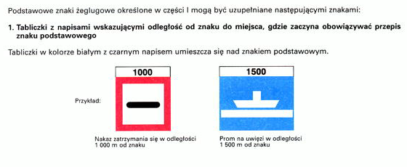
ZNAKI POMOCNICZE

Slide 29
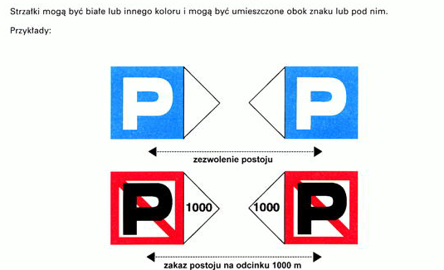
STRZAŁKI WSKAZUJĄCE KIERUNEK W KTÓRYM
OBOWIĄZUJE PRZEPIS ZNAKU PODSTAWOWEGO

Slide 30
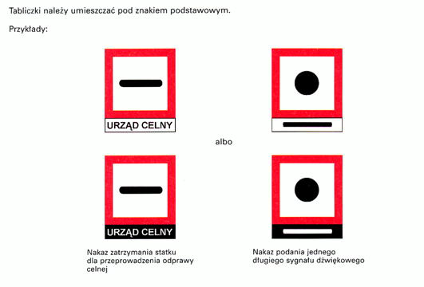
TABLICZKI Z NAPISAMI LUB ZNAKAMI UZUPEŁNIAJĄCYMI
PRZEPIS ZNAKU PODSTAWOWEGO

Slide 31
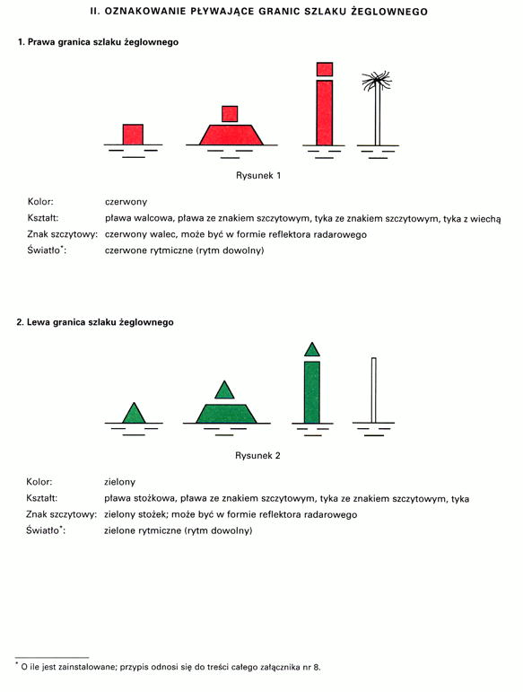
PRAWA I LEWA STRONA SZLAKU ŻEGLOWNEGO

Slide 32
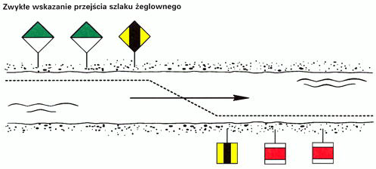
PRZYKŁADY STOSOWANIA ZNAKÓW BRZEGOWYCH PRZEJŚĆ
OD BRZEGU DO BRZEGU

Slide 33
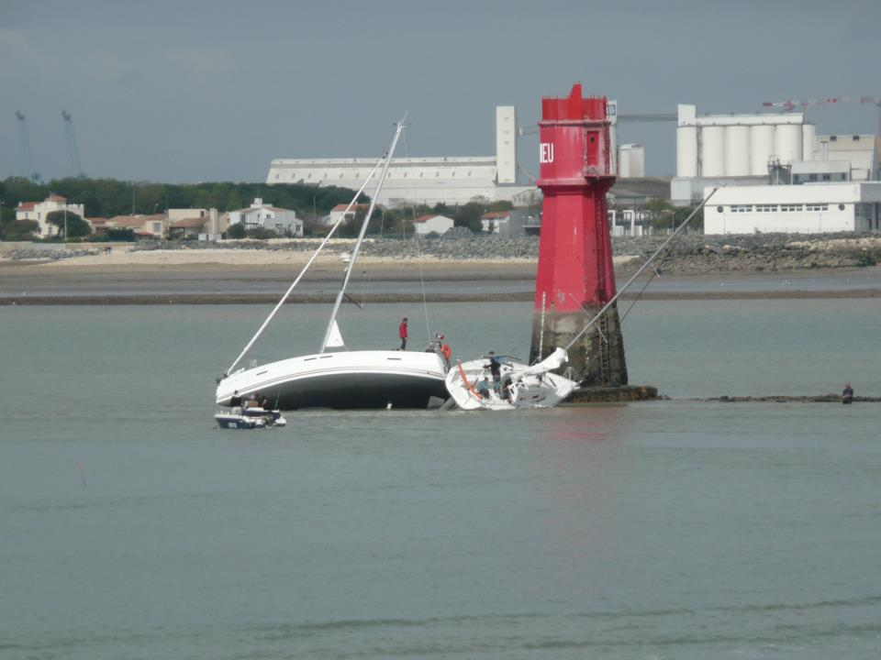

Slide 34
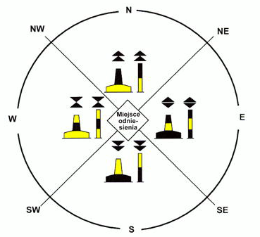
ZNAKI KARDYNALNE

Slide 35
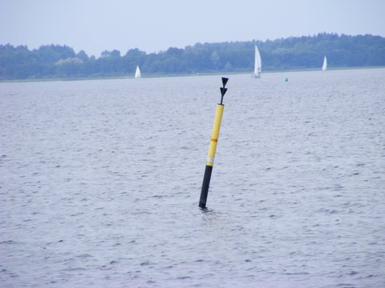
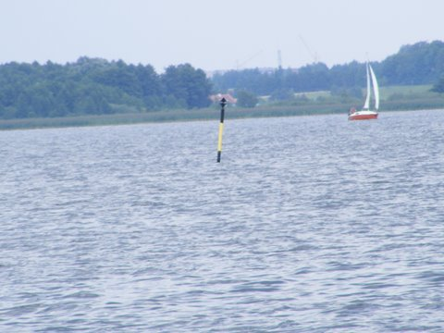
Przykład stosowania znaków kardynalnych

Slide 36
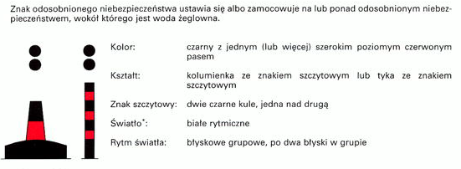
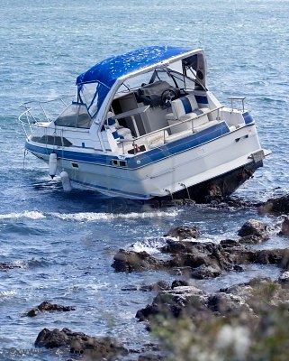
ZNAK ODOSOBNIONEGO NIEBEZPIECZEŃSTWA

Slide 37
Wyjście z jeziora lub szerokiej drogi wodnej
Znak ustawiony z prawej strony wyjścia
Znak ustawiony z lewej strony wyjścia

